Slide 1
МАОУ ВИДНОВСКАЯ СОШ № 10
«Влияние устного народного творчества на развитие связной речи у детей старшего дошкольного возраста»
Выполнила:
Воспитатель Атанян Л. М..

Slide 2
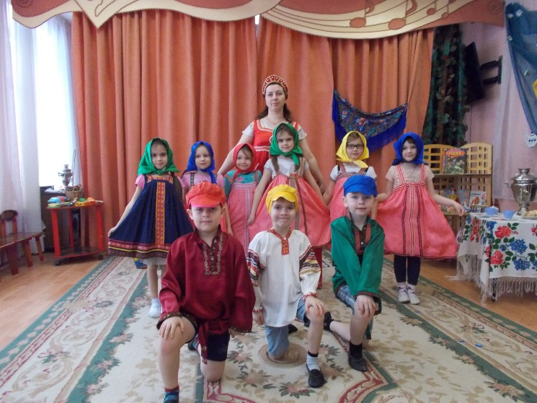
«Детская речь на всех этапах своего развития питается неисчерпаемой жизненной силой народного русского языка»
Корней Иванович Чуковский

Slide 3
Актуальность:
В
наше
время
повсеместно
наблюдается
процесс
упрощения,
оскудения
В наше время повсеместно наблюдается процесс упрощения, оскудения русского языка, исчезают его красота, образность. Исключительно мал и примитивен словарный запас большинства взрослых и детей. Сегодняшнему дошкольнику не понятен смысл многих слов, составляющих структуру русского фольклора, он утрачивает важные моменты для развития познавательной деятельности. Многие малыши не слышали ни о Колобке, ни о Красной Шапочке, ни о Репке. Очень многим детям родители не читают сказки. Ребѐнок во многом зависит от взрослых .
русского
языка,
исчезают
его
красота,
.
образность
Исключительно
мал
и
примитивен
словарный
запас
большинства
взрослых
.
и
детей
Сегодняшнему
дошкольнику
не
понятен
смысл
многих
слов,
составляющих
структуру
русского
фольклора,
он
утрачивает
важные
моменты
для
развития
познавательной
.
деятельности
.
Очень
многим
детям
родители
.
не
читают
сказки
Ребѐнок
во
многом
зависит
от
.
взрослых

Slide 4
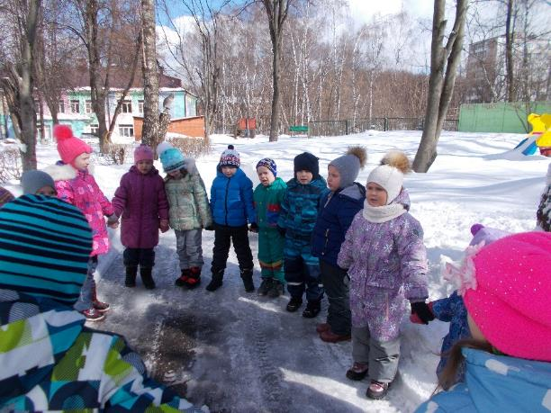
Под
связной
речью
понимают
смысловое
развернутое
высказывание
(
ряд
логически
сочетающихся
предложений),
обеспечивающее
общение
.
и
взаимопонимание
Основная
функция
связной
речи
–
.
коммуникативная
Она
осуществляется
.
в
двух
основных
формах
–
диалоге
и
монологе
Диалог
.
и
монолог
взаимосвязаны
друг
с
другом

Slide 5
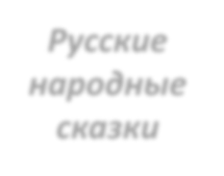
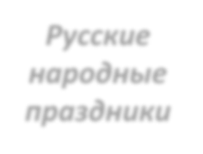
Пословицы
Русские
Потешки,
народные
заклички
сказки
Частушки
ИСПОЛЬЗОВАНИЕ
ФОЛЬКЛОРА
Поговорки
Русские
Колыбельные
народные
песни
праздники

Slide 6
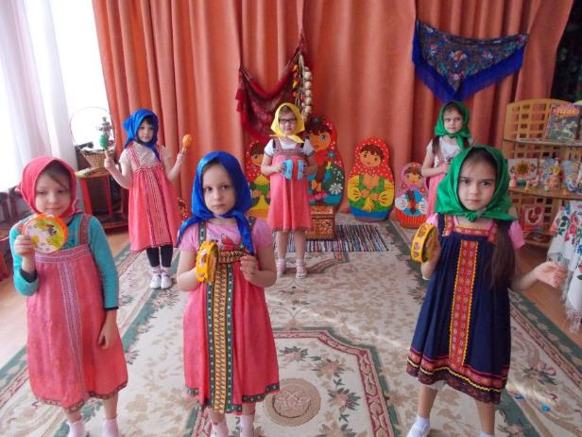
ЦЕЛЬ
–
Раскрыть
влияние
русского
устного
народного
творчества
на
развитие
связной
речи
у
детей
старшего
дошкольного
возраста,
изучить
пути
и
методы
ознакомления
детей
с
народным
.
творчеством

Slide 7
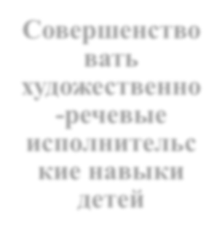
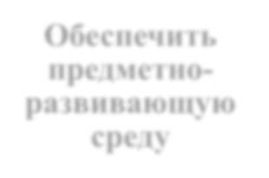
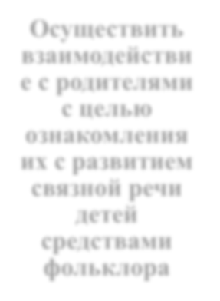
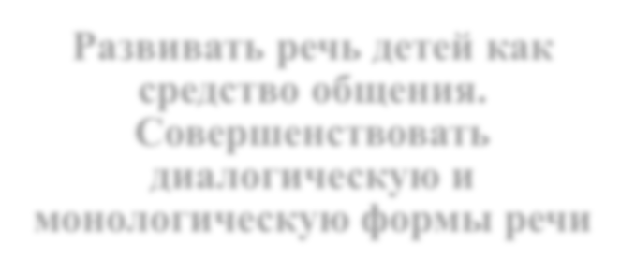
Совершенство
вать
художественно
Задачи
Обеспечить
-
-
речевые
предметно
исполнительс
развивающую
кие навыки
среду
детей
Осуществить
взаимодействи
Развивать
е с родителями
Развивать речь детей как
интерес детей к
с целью
средство общения.
художественной
ознакомления
Совершенствовать
литературе, к
их с развитием
диалогическую и
устному
связной речи
монологическую формы речи
детей
народному
средствами
творчеству
фольклора

Slide 8
Формы
организации
работы:
НОД
Совместная
Самостоятель
деятельность
ная
Работа с
взрослого с
деятельность
родителями
детьми
детей

Slide 10
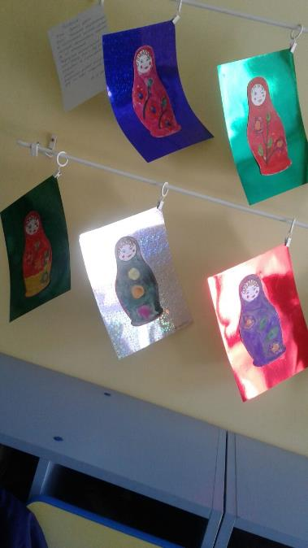
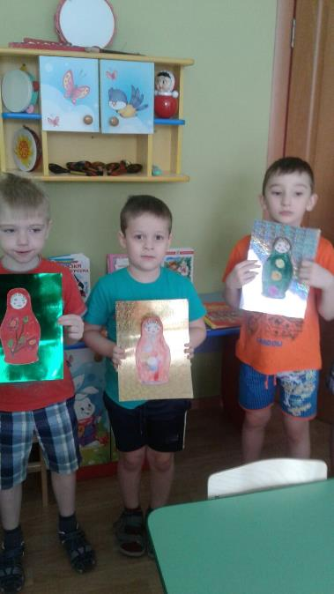
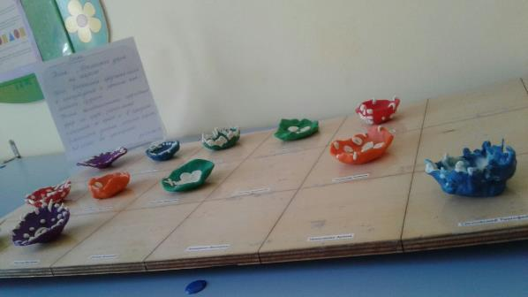

Slide 11
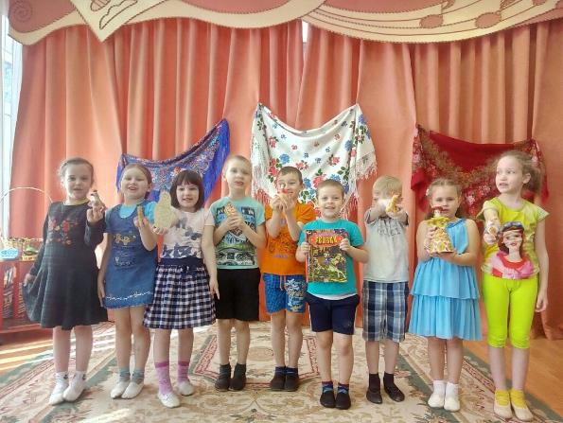
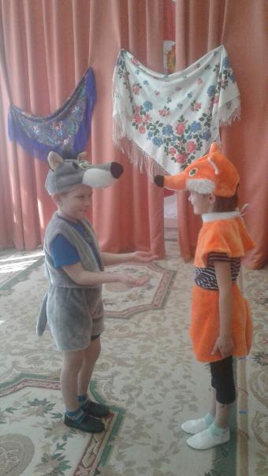
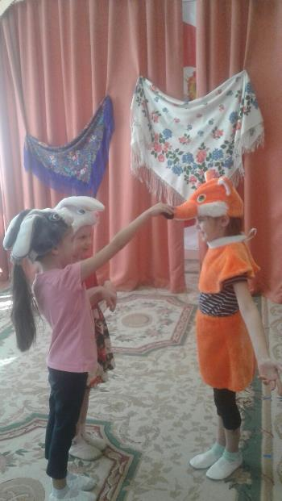
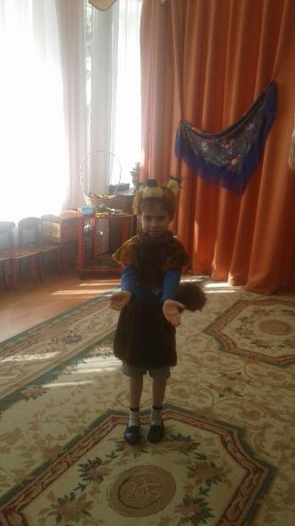

Slide 12
Работа с
родителями
Организация выставок детских работ
Выполнение домашних
заданий
Индивидуальные беседы
Консультации

Slide 13
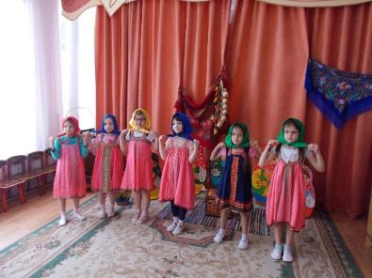
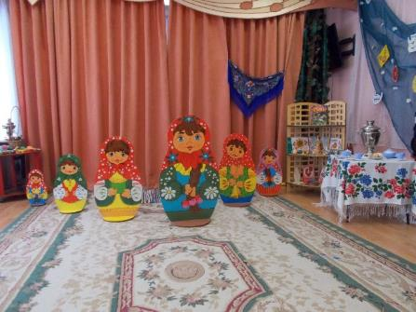
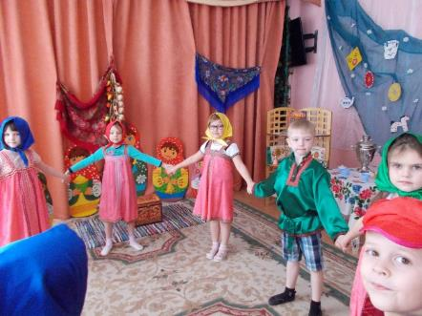
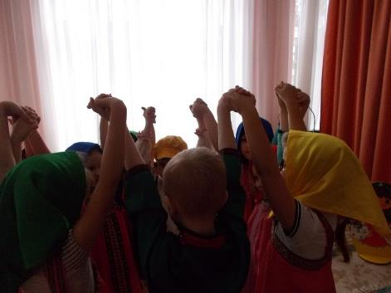
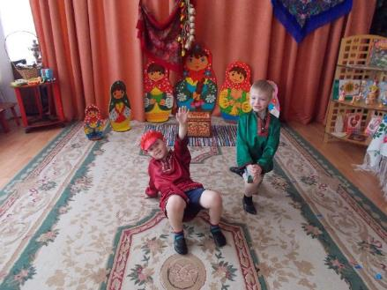
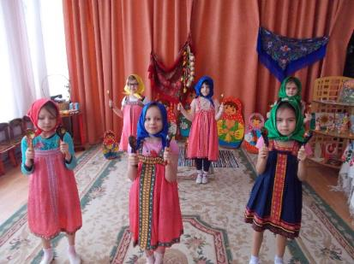
Досуг по устному творчетву

Slide 14
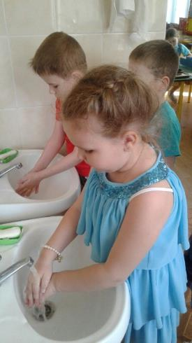
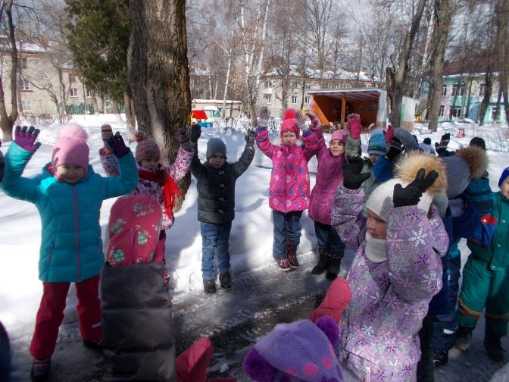
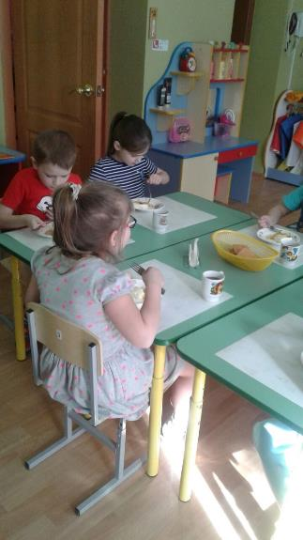
Устное народное творчество в режимных моментов

Slide 15
Спасибо за
внимание!
Спасибо за внимание

